Slide 1

Android课程
第10章 数据存储与访问
任课教师：某某某

Slide 2
学习目标
掌握SharedPreferences的使用方法
01
AIMS
02
掌握各种文件存储的区别与适用情况
03
了解SQLite数据库的特点和体系结构
04
掌握SQLite数据库的建立和操作方法
05
理解ContentProvider的用途和原理
06
掌握ContentProvider的创建与使用方法

Slide 3
简单存储
10.1
10.1.1 SharedPreferences
SharedPreferences是一种轻量级的数据保存方式
通过SharedPreferences开发人员可以将NVP（Name/Value Pair，名称/值对）保存在Android的文件系统中，而且SharedPreferences完全屏蔽了对文件系统的操作过程
开发人员仅通过调用SharedPreferences中的函数就可以实现对NVP的保存和读取

Slide 4
简单存储
10.1
10.1.1 SharedPreferences
SharedPreferences不仅能够保存数据，还能够实现不同应用程序间的数据共享
SharedPreferences支持的访问模式
私有（MODE_PRIVATE）：仅创建SharedPreferences的程序有权限对其进行读取或写入
首先， 定义SharedPreferences的访问模式，下面的代码将访问模式定义为私有模式
public static int MODE = MODE_PRIVATE;

Slide 5
简单存储
10.1
10.1.1 SharedPreferences
除了定义SharedPreferences的访问模式，还要定义SharedPreferences的名称，这个名称也是SharedPreferences在Android文件系统中保存的文件名称
将SharedPreferences名称声明为字符串常量，这样可以在代码中多次使用
1 public static final String PREFERENCE_NAME = "SaveSetting";
使用SharedPreferences时需要将访问模式和SharedPreferences名称作为参数传递到getSharedPreferences()函数，则可获取到SharedPreferences实例
1 SharedPreferences sharedPreferences = getSharedPreferences(PREFERENCE_NAME, MODE);

Slide 6
简单存储
10.1
10.1.1 SharedPreferences
在获取到SharedPreferences实例后，可以通过SharedPreferences.Editor类对SharedPreferences进行修改，最后调用commit()函数保存修改内容
SharedPreferences广泛支持各种基本数据类型，包括整型、布尔型、浮点型和长型等
1 val editor = sharedPreferences.edit() 2 editor.putString("Name", "Tom") 3 editor.putInt("Age", 20) 4 editor.putFloat("Height", 1.81f) 5 editor.apply()

Slide 7
简单存储
10.1
10.1.1 SharedPreferences
如果需要从已经保存的SharedPreferences中读取数据，同样是调用getSharedPreferences()函数，并在函数第1个参数中指明需要访问的SharedPreferences名称，最后通过get<Type>()函数获取保存在SharedPreferences中的NVP
get<Type>()函数的第1个参数是NVP的名称
第2个参数是在无法获取到数值的时候使用的缺省值
1 val sharedPreferences = getSharedPreferences(PREFERENCE_NAME, MODE) 2 val name: String = sharedPreferences.getString("Name", "Default Name") ?: "Default Name" 3 val age: Int = sharedPreferences.getInt("Age", 20) 4 val height: Float = sharedPreferences.getFloat("Height", 1.81f)

Slide 8
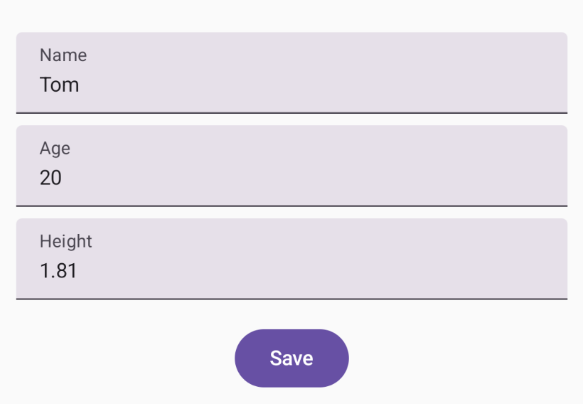
简单存储
10.1
10.1.2 示例
下面将通过SimplePreferenceDemo示例介绍SharedPreferences的文件保存位置和保存格式
下图是SimplePreferenceDemo示例的用户界面
用户在界面上的输入信息，在Activity关闭时通过SharedPreferences进行保存。
当应用程序重新开启时，再通过SharedPreferences将信息读取出来，并重新呈现在用户界面上

Slide 9
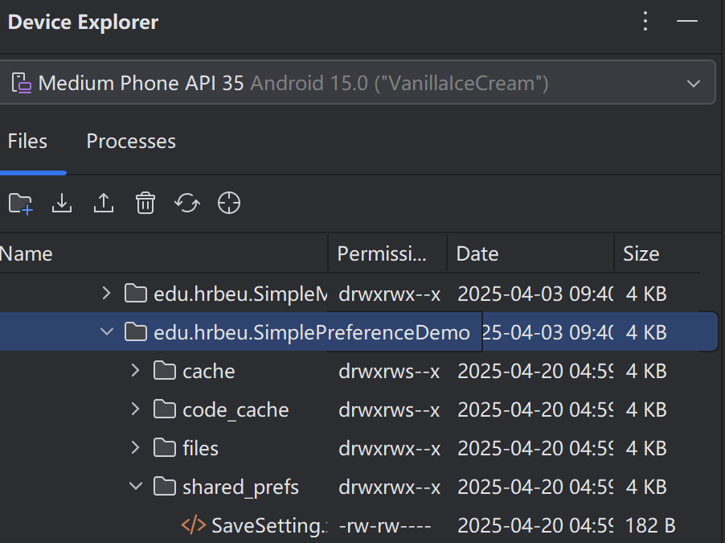
简单存储
10.1
10.1.2 示例
通过FileExplorer查看/data/data下的数据，Android系统为每个应用程序建立了与包同名的目录，用来保存应用程序产生的数据文件，包括普通文件、SharedPreferences文件和数据库文件等
SharedPreferences产生的文件就保存在/data/data/<package name>/shared_prefs目录下
在本示例中，shared_prefs目录中生成了一个名为SaveSetting.xml的文件
如图8.2所示，保存在/data/data/edu.hrbeu.SimplePreferenceDemo/shared_prefs目录下
这个文件就是保存SharedPreferences的文件，文件大小为170字节，在Linux下的权限为“-rw-rw-rw”

Slide 10
简单存储
10.1
10.1.2 示例
SaveSetting.xml文件是以XML格式保存的信息，内容如下：
1 <?xml version='1.0' encoding='utf-8' standalone='yes' ?> 2 <map> 3 <float name="Height" value="1.81" /> 4 <string name="Name">Tom</string> 5 <int name="Age" value="20" /> 6 </map>

Slide 11
简单存储
10.1
10.1.2 示例
SimplePreferenceDemo示例在Composable函数的LaunchedEffec()中调用loadSharedPreferences()函数，读取保存在SharedPreferences中的姓名、年龄和身高信息，并显示在用户界面上。
在用户点击“Save”按钮时调用saveSharedPreferences()，保存界面上的信息。
承载数据的SharedPreferencesData：这个数据结构用于更整洁地传递或存储多个字段的数据。
1 data class SharedPreferencesData( 2 val name: String, 3 val age: Int, 4 val height: Float 5 )

Slide 12
简单存储
10.1
10.1.2 示例
定义SharedPreferences会使用到的常量：在用户点击“Save”按钮时调用saveSharedPreferences()，保存界面上的信息。
1 companion object { 2 const val PREFERENCE_NAME = "SaveSetting" 3 const val MODE = MODE_PRIVATE 4 }

Slide 13
简单存储
10.1
10.1.2 示例
SharedPreferences 写入函数：
第2行代码使用PREFERENCE_NAME作为文件名获取SharedPreferences实例。
第4行到第6行代码，将三种类型的数据分别存入SharedPreferences，键为 "Name", "Age", "Height"。
第7行代码异步提交修改。
1 private fun saveSharedPreferences(context: Context, name: String, age: Int, height: Float) { 2 val sharedPreferences = context.getSharedPreferences(PREFERENCE_NAME, MODE) 3 with(sharedPreferences.edit()) { 4 putString("Name", name) 5 putInt("Age", age) 6 putFloat("Height", height) 7 apply() 8 } 9 }

Slide 14
简单存储
10.1
10.1.2 示例
SharedPreferences读取函数：
1 private fun loadSharedPreferences(context: Context): SharedPreferencesData { 2 val sharedPreferences = context.getSharedPreferences(PREFERENCE_NAME, MODE) 3 return SharedPreferencesData( 4 name = sharedPreferences.getString("Name", "Tom") ?: "Tom", 5 age = sharedPreferences.getInt("Age", 20) ?: 20 , 6 height = sharedPreferences.getFloat("Height", 1.81f) ?: 1.81f 7 ) 8 }

Slide 15
简单存储
10.1
10.1.2 示例
Composable函数中使用loadSharedPreferences():
在启动时用LaunchedEffect异步加载 SharedPreferences，并更新状态，同时显示一个Toast。
第3行代码的also是Kotlin的一个标准扩展函数，用来在链式调用中对对象执行一些额外操作，并返回原始对象本身。
1 // 在启动时加载 SharedPreferences 2 LaunchedEffect(Unit) { 3 loadSharedPreferences(context).also { 4 name = it.name 5 age = it.age.toString() 6 height = it.height.toString() 7 } 8 Toast.makeText(context, "数据读取成功", Toast.LENGTH_SHORT).show() 9 }

Slide 16
简单存储
10.1
10.1.2 示例
Composable函数中使用saveSharedPreferences():
1 Button( 2 onClick = { 3 saveSharedPreferences(context, name, age.toInt(), height.toFloat()) 4 Toast.makeText(context, "数据保存成功", Toast.LENGTH_SHORT).show() 5 } 6 ) { 7 Text("Save") 8 }

Slide 17
文件存储
10.2
虽然SharedPreferences能够为开发人员简化数据存储和访问过程，但直接使用文件系统保存数据仍然是Android数据存储中不可或缺的组成部分
Android使用Linux的文件系统，开发人员可以建立和访问程序自身建立的私有文件，也可以访问保存在资源目录中的原始文件和XML文件

Slide 18
文件存储
10.2
10.2.1 内部存储
Android系统允许应用程序创建仅能够自身访问的私有文件，文件保存在设备的内部存储器上，在Android系统下的/data/data/<package name>/files目录中
Android系统不仅支持标准Java的IO类和方法，还提供了能够简化读写流式文件过程的函数
这里主要介绍两个函数
openFileOutput()
openFileInput()

Slide 19
文件存储
10.2
10.2.1 内部存储
openFileOutput()函数
openFileOutput()函数为写入数据做准备而打开文件
如果指定的文件存在，直接打开文件准备写入数据
如果指定的文件不存在，则创建一个新的文件
openFileOutput()函数的语法格式如下：
public FileOutputStream openFileOutput(String name, int mode)
第1个参数是文件名称，这个参数不可以包含描述路径的斜杠
第2个参数是操作模式，Android系统支持四种文件操作模式
函数的返回值是FileOutputStream类型

Slide 20
文件存储
10.2
10.2.1 内部存储
openFileOutput()函数
两种文件操作模式
模式 | 说明
MODE_PRIVATE | 私有模式，缺陷模式，文件仅能够被创建文件的程序访问，或具有相同UID的程序访问。
MODE_APPEND | 追加模式，如果文件已经存在，则在文件的结尾处添加新数据。

Slide 21
文件存储
10.2
10.2.1 内部存储
openFileOutput()函数
使用openFileOutput()函数建立新文件的示例代码如下：
代码首先定义文件的名称为fileDemo.txt
然后使用openFileOutput()函数以私有模式建立文件，并调用write()函数将数据写入文件，调用flush()函数将缓冲中的数据写入文件，最后调用close()函数关闭FileOutputStream
1 val FILE_NAME = "fileDemo.txt" 2 val fos = openFileOutput(FILE_NAME, MODE_PRIVATE) 3 fos.write(text.toByteArray()) 4 fos.flush() 5 fos.close()

Slide 22
文件存储
10.2
10.2.1 内部存储
openFileOutput()函数
为了提高文件系统的性能，一般调用write()函数时，如果写入的数据量较小，系统会把数据保存在数据缓冲区中，等数据量积攒到一定程度时再将数据一次性写入文件
因此，在调用close()函数关闭文件前，务必要调用flush()函数，将缓冲区内所有的数据写入文件
如果开发人员在调用close()函数前没有调用flush()，则可能导致部分数据丢失

Slide 23
文件存储
10.2
10.2.1 内部存储
openFileInput()函数
openFileInput()函数为读取数据做准备而打开文件
openFileInput()函数的语法格式如下：
public FileInputStream openFileInput (String name)
第1个参数也是文件名称，同样不允许包含描述路径的斜杠
使用openFileInput()函数打开已有文件，并以二进制方式读取数据的示例代码如下：
1 val FILE_NAME = "fileDemo.txt" 2 try { 3 context.openFileOutput(FILE_NAME, Context.MODE_PRIVATE).use { fos -> 4 fos.write(text.toByteArray()) 5 } 6 } catch (e: IOException) { 7 e.printStackTrace() 8 }

Slide 24
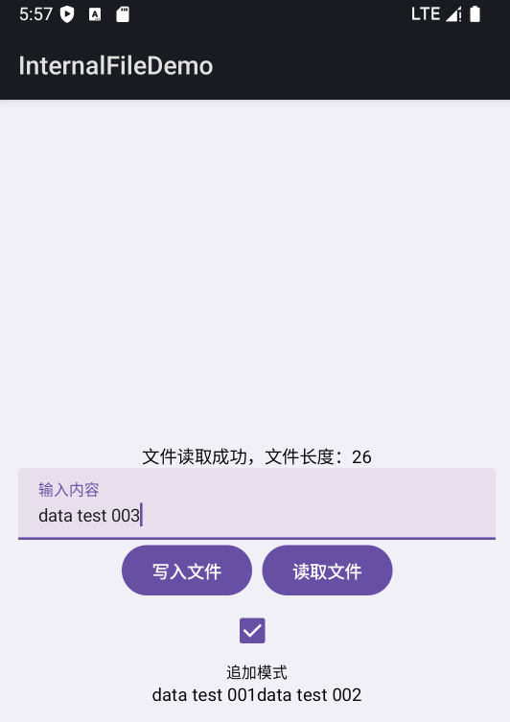
文件存储
10.2
10.2.1 内部存储
InternalFileDemo是用来演示在内部存储器上进行文件写入和读取的示例。
用户界面如下图所示，用户将需要写入的数据添加在EditText中，通过“写入文件”按钮将数据写入到/data/data/edu.hrbeu.InternalFileDemo/files/fileDemo.txt文件中
如果用户选择“追加模式”，数据将会添加到fileDemo.txt文件的结尾处
通过“读取文件”按钮，程序会读取fileDemo.txt文件的内容，并显示在界面下方的白色区域中

Slide 25
文件存储
10.2
10.2.1 内部存储
写入文件函数 writeToFile()的代码：
1 private fun writeToFile(text: String, appendMode: Boolean) { 2 var mode = if (appendMode) MODE_APPEND else MODE_PRIVATE 3 try { 4 openFileOutput(FILE_NAME, mode).use { fos -> 5 fos.write(text.toByteArray()) 6 } 7 } catch (e: IOException) { 8 e.printStackTrace() 9 } 10 }

Slide 26
文件存储
10.2
10.2.1 内部存储
读取文件函数 readFromFile()的代码：
1 private fun readFromFile(): String { 2 return try { 3 openFileInput(FILE_NAME).use { fis -> 4 if (fis.available() == 0) { 5 return "" 6 } 7 val bytes = ByteArray(fis.available()) 8 fis.read(bytes) 9 String(bytes) 10 } 11 12 } catch (e: IOException) { 13 e.printStackTrace() 14 "" 15 } 16 } 17 }

Slide 27
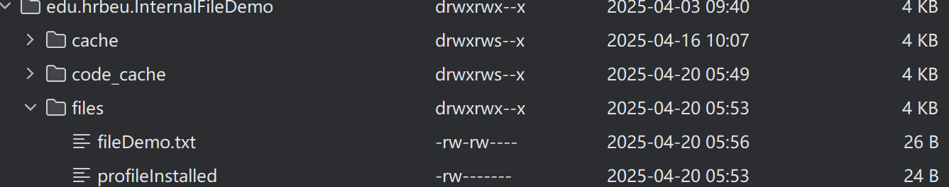
文件存储
10.2
10.2.1 内部存储
程序运行后，在/data/data/edu.hrbeu.InternalFileDemo/files/目录下，找到了新建立的fileDemo.txt文件，下图所示
从文件权限上进行分析fileDemo.txt文件，“-rw-rw---”表明文件仅允许文件创建者和同组用户读写，其它用户无权使用
文件的大小为9个字节，保存的数据为“Some data”

Slide 28
文件存储
10.2
10.2.2 资源文件
开发人员除了可以在内部和外部存储设备上读写文件以外，还可以访问在/res/raw和/res/xml目录中的原始格式文件和XML文件，这些文件是程序开发阶段在工程中保存的文件
原始格式文件可以是任何格式的文件，例如视频格式文件、音频格式文件、图像文件或数据文件等等
在应用程序编译和打包时，/res/raw目录下的所有文件都会保留原有格式不变。而/res/xml目录下一般用来保存格式化数据的XML文件，则会在编译和打包时将XML文件转换为二进制格式，用以降低存储器空间占用和提高访问效率，在应用程序运行的时候会以特殊的方式进行访问

Slide 29
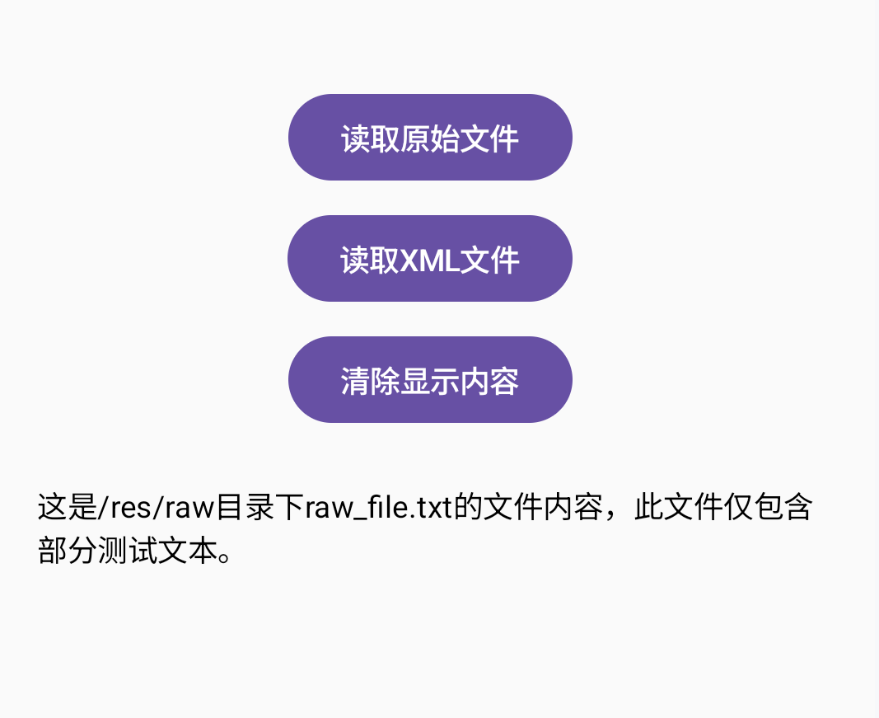
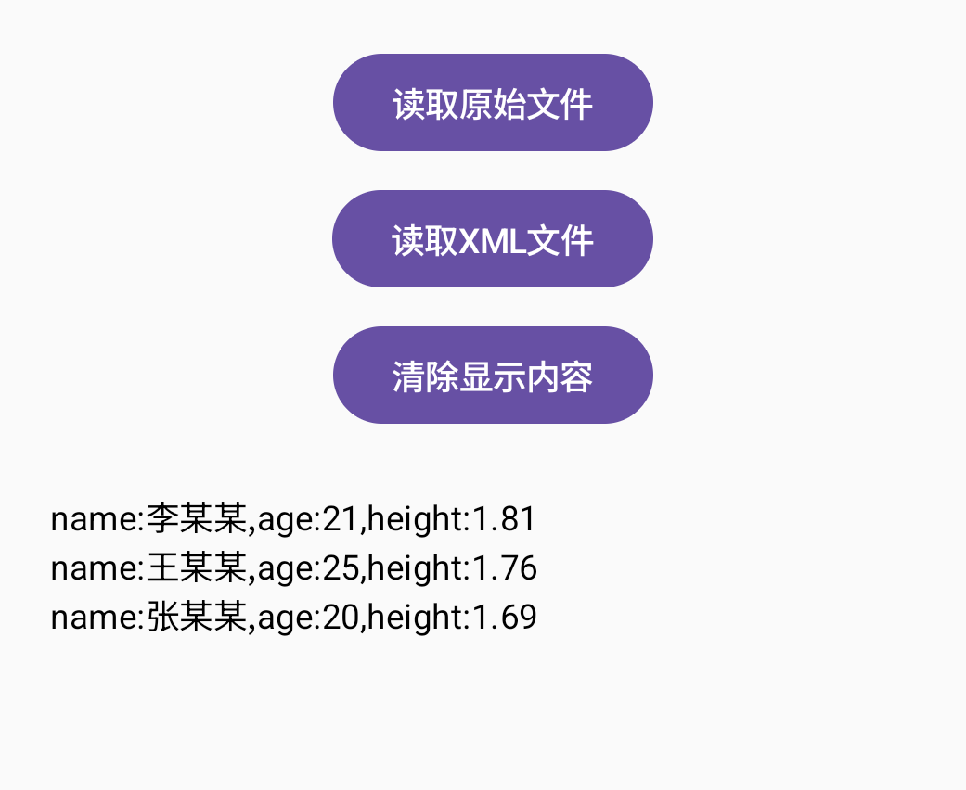
文件存储
10.2
10.2.2 资源文件
ResourceFileDemo示例演示了如何在程序运行时访问资源文件
当用户点击“读取原始文件”按钮时，程序将读取/res/raw/raw_file.txt文件，并将内容显示在界面上，如下左图所示
当用户点击“读取XML文件”按钮时，如右图所示

Slide 30
文件存储
10.2
10.2.2 资源文件
读取原始格式文件要调用getResource()函数获得资源实例，然后通过调用资源实例的openRawResource()函数，以二进制流的形式打开指定的原始格式文件。在读取文件结束后，调用close()函数关闭文件
1 try { 2 val text = resources.openRawResource(R.raw.raw_file) 3 .bufferedReader(Charsets.UTF_8) 4 .use { it.readText() } 5 displayText = text 6 } catch (e: IOException) { 7 e.printStackTrace() 8 }
第1行和第6行代码，启动异常捕获块，处理读取过程中可能发生的IO异常。
第2行代码从res/raw目录中打开一个原始资源文件，返回的是一个InputStream对象。如果资源ID不存在或文件损坏，会抛出Resources.NotFoundException异常。
第3行代码把InputStream包装成一个BufferedReader，并指定使用UTF-8编码。
第4行代码使用use{}是Kotlin标准库的资源自动关闭工具，.readText()会把整个文件内容一次性读取为String。use块会在读取完之后自动关闭流，即便中途抛异常也能安全关闭。

Slide 31
文件存储
10.2
10.2.2 资源文件
/res/xml目录下的XML文件与其它资源文件有所不同，程序开发人员不能够以流的方式直接读取，其主要原因在于Android系统为了提高读取效率，减少占用的存储空间，将XML文件转换为一种高效的二进制格式

Slide 32
文件存储
10.2
10.2.2 资源文件
如何在程序运行时读取/res/xml目录下的XML文件
首先在/res/xml目录下创建一个名为people.xml的文件
XML文件定义了多个<person>元素，每个<person>元素都包含三个属性name、age和height，分别表示姓名、年龄和身高
/res/xml/people.xml文件代码如下:
1 <people> 2 <person name="李某某" age="21" height="1.81" /> 3 <person name="王某某" age="25" height="1.76" /> 4 <person name="张某某" age="20" height="1.69" /> 5 </people>

Slide 33
文件存储
10.2
10.2.3 资源文件
读取XML格式文件
首先通过调用资源实例的getXml()函数，获取到XML解析器XmlPullParser
XmlPullParser是Android平台标准的XML解析器，这项技术来自一个开源的XML解析API项目XMLPULL
ResourceFileDemo示例中关于读取XML文件的核心代码如下:
1 val parser: XmlPullParser = resources.getXml(R.xml.people) 2 val result = StringBuilder() 3 4 try { 5 var eventType = parser.eventType 6
第1行代码加载XML文件，并获得一个XmlPullParser对象，准备开始解析。
第2行代码用StringBuilder来高效拼接字符串。
获取当前事件类型（START_TAG、END_TAG、TEXT等），作为 while 循环的判断条件使用。
第5行代码获取当前事件类型，例如START_TAG、END_TAG、TEXT等，作为while循环的判断条件使用。

Slide 34
文件存储
10.2
10.2.2 资源文件
读取XML格式文件
7 while (eventType != XmlPullParser.END_DOCUMENT) { 8 if (eventType == XmlPullParser.START_TAG && parser.name == "person") { 9 val name = parser.getAttributeValue(null, "name") ?: "Unknown" 10 val age = parser.getAttributeValue(null, "age") ?: "?" 11 val height = parser.getAttributeValue(null, "height") ?: "?" 12 13 result.append("name: $name, age: $age, height: $height\n") 14 } 15 eventType = parser.next() 16 } 17 18 } catch (e: Exception) { 19 e.printStackTrace() 20 result.append("读取失败: ${e.message}") 21 } 22 23 displayText = result.toString()
第7行代码主循环遍历整个 XML 文件直到结束。
第8行代码检查当前是否是<person>标签的开始。如果是，就进入属性解析。
第9行到第11行代码别获取name、age和height属性值，?:提供默认值也能避免空值异常。
第11行代码将信息追加到结果字符串中，每个person一行。
第15行代码移动到下一个事件。必须有，否则会进入死循环。

Slide 35
文件存储
10.2
10.2.2 资源文件
读取XML格式文件
代码第1行通过资源实例的getXml()函数获取到XML解析器
第4行的parser.next()方法可以获取到高等级的解析事件，并通过对比确定事件类型，XML事件类型参考下表
事件类型 | 说明
START_TAG | 读取到标签开始标志
TEXT | 读取文本内容
END_TAG | 读取到标签结束标志
END_DOCUMENT | 文档末尾

Slide 36
数据库存储
10.3
10.3.1 SQLite数据库
SQLite是一个2000年由D.Richard Hipp发布的开源嵌入式关系数据库
普通数据库的管理系统比较庞大和复杂，会占用了较多的系统资源
轻量级数据库SQLite的特点
比传统数据库更适合用于嵌入式系统
占用资源少，运行高效可靠，可移植性强
提供了零配置（zero-configuration）运行模式

Slide 37
数据库存储
10.3
10.3.1 SQLite数据库
SQLite数据库的优势
可以嵌入到使用它的应用程序中
提高了运行效率
屏蔽了数据库使用和管理的复杂性
客户端和服务器在同一进程空间运行
完全不需要进行网络配置和管理
减少了网络调用所造成的额外开销
简化了数据库的管理过程
应用程序更加易于部署和使用
只需要把SQLite数据库正确编译到应用程序中

Slide 38
数据库存储
10.3
10.3.1 SQLite数据库
SQLite数据库采用了模块化设计，模块将复杂的查询过程分解为细小的工作进行处理
SQLite数据库由8个独立的模块构成，这些独立模块又构成了三个主要的子系统

Slide 39
数据库存储
10.3
10.3.1 SQLite数据库
接口
由SQLite C API组成，因此无论是应用程序、脚本，还是库文件，最终都是通过接口与SQLite交互
编译器
在编译器中，分词器和分析器对SQL语句进行语法检查，然后把SQL语句转化为便于底层处理的分层数据结构，这种分层的数据结构称为“语法树”
然后把语法树传给代码生成器进行处理，生成一种用于SQLite的汇编代码，最后由虚拟机执行

Slide 40
数据库存储
10.3
10.3.1 SQLite数据库
虚拟机
SQLite数据库体系结构中最核心的部分是虚拟机，也称为虚拟数据库引擎（Virtual Database Engine，VDBE）
与Java虚拟机相似，虚拟数据库引擎用来解释并执行字节代码
虚拟数据库引擎的字节代码由128个操作码构成，这些操作码主要用以对数据库进行操作，每一条指令都可以完成特定的数据库操作，或以特定的方式处理栈的内容
后端
后端由B-树、页缓存和操作系统接口构成，B-树和页缓存共同对数据进行管理
B-树的主要功能就是索引，它维护着各个页面之间复杂的关系，便于快速找到所需数据
页缓存的主要作用是通过操作系统接口在B-树和磁盘之间传递页面

Slide 41
数据库存储
10.3
10.3.1 SQLite数据库
移植性
可以运行在Windows、Linux、BSD、Mac OS和一些商用Unix系统，比如Sun的Solaris或IBM的AIX
嵌入式操作系统下，比如QNX、VxWorks、Palm OS、Symbin和Windows CE
SQLite的核心大约有3万行标准C代码，因为模块化的设计使这些代码非常易于理解

Slide 42
数据库存储
10.3
10.3.2 创建数据库
peopleinfo表内容
创建一个名为people.db的数据库，数据库中有一个表peopleinfo，表中有4个字段：
（1）_id表示编号，整数类型；
（2）name表示姓名，类型是字符串；
（3）age是年龄，类型是整数；
（4）height是身高，类型是浮点。
_id | name | age | height
1 | Tom | 21 | 1.81
2 | Jim | 22 | 1.78
3 | Lily | 19 | 1.68

Slide 43
数据库存储
10.3
10.3.2 创建数据库
创建数据库需要构造一个数据库的一个工具类，用于创建和管理SQLite数据库,包括封装数据库的创建、升级和连接过程，简化数据库操作。
这里创建一个名为DBOpenHelper的数据库工具类，继承了帮助类SQLiteOpenHelper，重载了onCreate()函数和onUpgrade()函数，代码如下：
1 class DBOpenHelper(context: Context) : SQLiteOpenHelper(context, DB_NAME, null, DB_VERSION) { 2 3 companion object { 4 private const val DB_NAME = "people.db" 5 const val DB_TABLE = "peopleinfo" 6 private const val DB_VERSION = 1 7 const val KEY_ID = "_id" 8 const val KEY_NAME = "name" 9 const val KEY_AGE = "age" 10 const val KEY_HEIGHT = "height"
第4行到第10行代码，声明了数据库的基本信息，包括数据库的文件名称、表名称和版本号，以及数据库表的属性名称。

Slide 44
数据库存储
第11行到第15行代码是SQL命令，这个SQL命令按照表10.3创建了一个空数据库。
第12行代码中的PRIMARY KEY AUTOINCREMENT，表示这个字段是主键，并且自动递增。
第18行和第22行代码分别重载了onCreate()函数和onUpgrade()函数，这是继承SQLiteOpenHelper类必须重载的两个函数。onCreate()函数在数据库第一次建立时被调用，用来创建数据库中的表，并完成初始化工作。
在第19行代码中，通过调用SQLiteDatabase实例的execSQL()方法，执行创建表的SQL命令。
第22行代码的onUpgrade()函数，在数据库需要升级时被调用，一般用来删除旧的数据库表，并将数据转移到新版本的数据库表中。
在代码第23行和第24行中，为了简单起见，并没有做任何数据转移，而仅仅删除原有的表后建立新的数据表。
10.3
10.3.2 创建数据库
11 private const val DB_CREATE = "CREATE TABLE $DB_TABLE (" + 12 "$KEY_ID INTEGER PRIMARY KEY AUTOINCREMENT, " + 13 "$KEY_NAME TEXT NOT NULL, " + 14 "$KEY_AGE INTEGER, " + 15 "$KEY_HEIGHT FLOAT)" 16 } 17 18 override fun onCreate(db: SQLiteDatabase) { 19 db.execSQL(DB_CREATE) 20 } 21 22 override fun onUpgrade(db: SQLiteDatabase, oldVersion: Int, newVersion: Int) { 23 db.execSQL("DROP TABLE IF EXISTS $DB_TABLE") 24 onCreate(db) 25 } 26 }

Slide 45
数据库存储
10.3
10.3.2 创建数据库
开发者不应直接调用onCreate()和onUpgrade()函数，而应由SQLiteOpenHelper类来决定何时调用这两个函数。
SQLiteOpenHelper类的getWritableDatabase()函数和getReadableDatabase()函数是可以直接调用的函数。
getWritableDatabase()函数用来建立或打开可读写的数据库实例，一旦函数调用成功，数据库实例将被缓存，在需要使用数据库实例时就可以调用这个方法获取数据库实例，务必在不使用时调用close()函数关闭数据库。
如果保存数据库文件的磁盘空间已满，调用getWritableDatabase()函数则无法获得可读写的数据库实例，这时可以调用getReadableDatabase()函数，获得一个只读的数据库实例。

Slide 46
数据库存储
10.3
10.3.2 创建数据库
DBAdapter()通常是一个数据库访问适配器类（Database Adapter），在Android应用中，它的主要作用是对SQLiteOpenHelper进一步封装，作用包括：
（1）简化数据库操作
把常见的数据库操作（增、删、改、查）封装成方法，便于在Activity或其它组件中直接调用，避免直接操作SQL语句。
（2）隐藏数据库细节
DBAdapter通常会包含一个DBOpenHelper的实例，并负责管理数据库连接的打开、关闭等操作。
（3）统一数据访问接口
通过DBAdapter可以在项目中以统一、模块化的方式访问数据库，有助于维护和扩展。

Slide 47
数据库存储
10.3
第6行代码定义了open()函数用来打开数据库，调用了SQLiteOpenHelper类的getWritableDatabase()函数，该函数会根据数据库是否存在、版本号和是否可写等情况，决定在返回数据库实例前，是否需要建立数据库。
第4行代码声明了SQLiteDatabase的实例。SQLiteDatabase类封装了较多的方法，用以建立、删除数据库，执行SQL命令，对数据进行管理等工作。
第10行代码调用了SQLiteDatabase实例的close()方法关闭数据库。这是代码中唯一一处直接调用了SQLiteDatabase实例方法。SQLiteDatabase中也封装了打开数据库的函数openDatabases()和创建数据库函数openOrCreateDatabases()，因为代码中使用了帮助类SQLiteOpenHelper，从而避免直接调用SQLiteDatabase的打开和创建数据库的方法，简化了数据库打开过程中繁琐的逻辑判断过程。
10.3.2 创建数据库
DBAdapter类的核心代码：
1 class DBAdapter(context: Context) { 2 3 private val dbHelper = DBOpenHelper(context) 4 private var db: SQLiteDatabase? = null 5 6 fun open() { 7 db = dbHelper.writableDatabase 8 } 9 10 fun close() { 11 db?.close() 12 } 13 }

Slide 48
数据库存储
10.3
10.3.3 数据操作
数据操作指的是对数据的添加、删除、查找和更新操作
虽然程序开发人员完全可以通过执行SQL命名完成数据操作，但这里仍然推荐使用Android提供的专用类和方法，这些类和方法的使用更加简洁、方便
为了使DBAdapter类支持数据添加、删除、更新和查找等功能，在DBAdapter类中增加下面的函数:
insert(People people)用来添加一条数据
queryAllData()用来获取全部数据
queryOneData(long id)根据id获取一条数据
deleteAllData()用来删除全部数据
deleteOneData(long id)根据id删除一条数据
updateOneData(long id , People people)根据id更新一条数据

Slide 49
数据库存储
10.3
10.3.3 数据操作
deleteAllData()用来删除全部数据
deleteOneData(long id)根据id删除一条数据
updateOneData(long id , People people)根据id更新一条数据
1 class DBAdapter { 2 fun insert(people: People): Long { } 3 fun deleteAllData(): Long { } 4 fun deleteOneData(id: Long): Long { } 5 fun queryAllData(): Array<People> { } 6 fun queryOneData(id: Long): Array<People> { } 7 fun updateOneData(id: Long, people: People): Long { } 8 private fun ConvertToPeople(cursor: Cursor): Array<People> { } 9 }

Slide 50
数据库存储
10.3
10.3.3 数据操作
ConvertToPeople(Cursor cursor)是私有函数，作用是将查询结果转换为自定义的People类实例
People类包含四个公共属性，分别为ID、Name、Age和Height，对应数据库中的四个属性值,重载toString()函数，主要是便于界面显示的需要
People类的代码如下:
1 data class People( 2 var ID: Int = -1, 3 var Name: String = "", 4 var Age: Int = 0, 5 var Height: Float = 0f 6 ) { 7 override fun toString(): String { 8 return "ID：$ID，姓名：$Name，年龄：$Age，身高：$Height" 9 } 10 }

Slide 51
数据库存储
10.3
10.3.3 数据操作
SQLiteDatabase类的公有函数insert()、delete()、update()和query()，封装了执行添加、删除、更新和查询功能的SQL命令
下面分别介绍如何使用SQLiteDatabase类的公有函数，完成数据的添加、删除、更新和查询等操作
添加功能
首先构造一个ContentValues实例，然后调用ContentValues实例的put()方法，将每个属性的值写入到ContentValues实例中，最后使用SQLiteDatabase实例的insert()函数，将ContentValues实例中的数据写入到指定的数据表中
insert()函数的返回值是新数据插入的位置，即ID值。ContentValues类是一个数据承载容器，主要用来向数据库表中添加一条数据

Slide 52
数据库存储
10.3
10.3.3 数据操作
第3行代码向ContentValues实例newValues中添加一个名称/值对，put()函数的第1个参数是名称，第2个参数是值。
第6行代码的insert()函数中，第1个参数是数据表的名称；第2个参数是替换数据，当第3个参数中的数据为空时使用；第3个参数是需要向数据库表中添加的数据。
1 fun insert(people: People): Long { 2 val newValues = ContentValues() 3 newValues.put(KEY_NAME, people.Name) 4 newValues.put(KEY_AGE, people.Age) 5 newValues.put(KEY_HEIGHT, people.Height) 6 return db.insert(DB_TABLE, null, newValues) 7 }

Slide 53
数据库存储
10.3
10.3.3 数据操作
删除功能
删除数据比较简单，只需要调用当前数据库实例的delete()函数，并指明表名称和删除条件即可
delete()函数的第1个参数是数据表名称，第2个参数是删除条件。在第2行代码中，删除条件为null，表示删除表中的所有数据。
代码第6行则指明需要删除数据的id值，因deleteOneData()函数仅删除一条数据，此时delete()函数的返回值表示被删除的数据数量。
1 fun deleteAllData(): Long { 2 return db.delete(DB_TABLE, null, null) 3 } 4 5 fun deleteOneData(id: Long): Long { 6 return db.delete(DB_TABLE, "$KEY_ID=$id", null) 7 }

Slide 54
数据库存储
10.3
10.3.3 数据操作
更新功能
更新数据同样要使用ContentValues实例，首先构造ContentValues实例，然后调用put()函数将属性值写入到ContentValues实例中，最后使用SQLiteDatabase的update()函数，并指定数据的更新条件
第6行update()函数第1个参数表示数据表名称，第2个参数更新数据，第3个参数是更新条件。update()函数的返回值表示数据库表中被更新的数据数量。第4个参数是占位符绑定参数的数组，即SQL语句中?占位符的实际值，用于防止SQL注入。
1 fun updateOneData(id: Long, people: People): Long { 2 val updateValues = ContentValues() 3 updateValues.put(KEY_NAME, people.Name) 4 updateValues.put(KEY_AGE, people.Age) 5 updateValues.put(KEY_HEIGHT, people.Height) 6 return db.update(DB_TABLE, updateValues, "$KEY_ID=$id", null) 7 }

Slide 55
数据库存储
10.3
10.3.3 数据操作
查询功能
介绍查询功能前，先要介绍一下Cursor类
在Android系统中，数据库查询结果的返回值并不是数据集合的完整拷贝，而是返回数据集的指针，这个指针就是Cursor类
Cursor类支持在查询结果的数据集合中以多种方式移动，并能够获取数据集合的属性名称和序号，具体的方法和说明可以参考下表
Cursor类的公有方法
函数 | 说明
moveToFirst | 将指针移动到第一条数据上
moveToNext | 将指针移动到下一条数据上
moveToPrevious | 将指针移动到上一条数据上
getCount | 获取集合的数据数量
getColumnIndexOrThrow | 返回指定属性名称的序号，如果属性不存在则产生异常
getColumnName | 返回指定序号的属性名称
getColumnNames | 返回属性名称的字符串数组
getColumnIndex | 根据性名称返回序号
moveToPosition | 将指针移动到指定的数据上
getPosition | 返回当前指针的位置

Slide 56
数据库存储
10.3
10.3.3 数据操作
从Cursor中提取数据可以参考ConvertToPeople()函数的实现方法
在提取Cursor数据中的数据前，推荐测试Cursor中的数据数量，避免在数据获取中产生异常，例如下面代码的第3行到第5行
从Cursor中提取数据使用类型安全的get<Type>()函数，函数的参数是属性的序号，为了获取属性的序号，可以使用getColumnIndex()函数获取指定属性的序号

Slide 57
数据库存储
10.3
1 private fun convertToPeople(cursor: Cursor): Array<People> { 2 val result = mutableListOf<People>() 3 while (cursor.moveToNext()) { 4 result.add( 5 People().apply { 6 ID = cursor.getInt(cursor.getColumnIndexOrThrow(DBOpenHelper.KEY_ID)) 7 Name = cursor.getString(cursor.getColumnIndexOrThrow(DBOpenHelper.KEY_NAME)) 8 Age = cursor.getInt(cursor.getColumnIndexOrThrow(DBOpenHelper.KEY_AGE)) 9 Height = cursor.getFloat(cursor.getColumnIndexOrThrow(DBOpenHelper.KEY_HEIGHT)) 10 } 11 ) 12 } 13 cursor.close() 14 return result.toTypedArray() 15 }
10.3.3 数据操作
第1行代码声明一个私有函数 convertToPeople，接收一个 Cursor 参数,返回类型为 Array<People>,用于将Cursor中的每一行转换为一个People实例。
第2行代码创建一个可变列表result，用于存放解析出的People对象。
第3行代码cursor.moveToNext()用于逐行遍历查询结果，如果存在下一行数据，返回 true，否则为false。
第5行到第11行代码每遍历到一行，就构造一个People对象；使用apply函数对对象属性进行初始化；分别将ID、Name、Age、Height从Cursor中读取并赋值给对应字段。
第6行代码getColumnIndexOrThrow()会返回指定列的索引（若不存在则抛异常）。
第4行代码result.add(...)将构造好的对象加入集合中。
第13行代码用于关闭 Cursor，释放资源。

Slide 58
数据库存储
10.3
10.3.3 数据操作
要进行数据查询就需要调用SQLiteDatabase类的query()函数，query()函数的语法如下:
fun queryData( db: SQLiteDatabase, table: String, columns: Array<String>?, selection: String?, selectionArgs: Array<String>?, groupBy: String?, having: String?, orderBy: String? ): Cursor { return db.query(table, columns, selection, selectionArgs, groupBy, having, orderBy) }

Slide 59
数据库存储
10.3
10.3.3 数据操作
query()函数的参数说明
位置 | 类型+名称 | 说明
1 | String table | 表名称
2 | String[] columns | 返回的属性列名称
3 | String selection | 查询条件
4 | String[] selectionArgs | 如果在查询条件中使用的？，则需要在这里定义替换符的具体内容
5 | String groupBy | 分组方式
6 | String having | 定义组的过滤器
7 | String orderBy | 排序方式

Slide 60
数据库存储
10.3
10.3.3 数据操作
根据id查询数据的代码
查询全部数据的代码
1 fun getOneData(id: Long): Array<People> { 2 val results = db.query(DB_TABLE, arrayOf(KEY_ID, KEY_NAME, KEY_AGE, KEY_HEIGHT), "$KEY_ID=$id", null, null, null, null) 3 return ConvertToPeople(results) 4 }
1 fun getAllData(): Array<People> { 2 val results = db.query(DB_TABLE, arrayOf(KEY_ID, KEY_NAME, KEY_AGE, KEY_HEIGHT), null, null, null, null, null) 3 return ConvertToPeople(results) 4 }

Slide 61
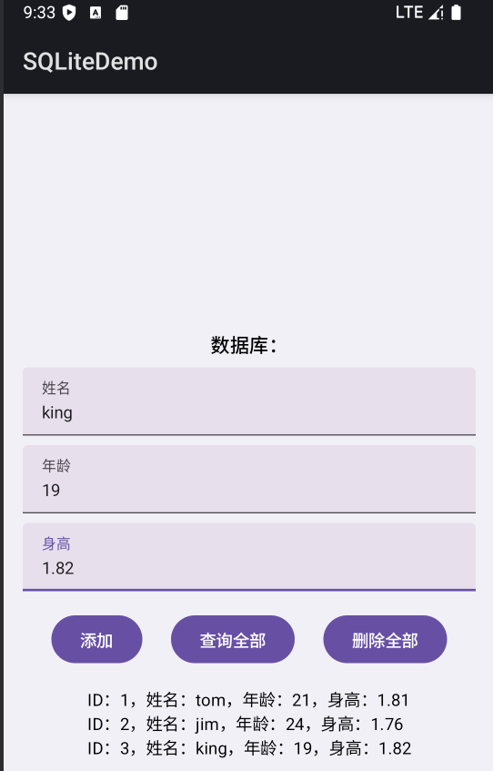
数据库存储
10.3
10.3.3 数据操作
SQLiteDemo是对SQLite数据库进行操作的示例
在这个示例中，用户可以在界面的上方输入数据信息，通过“添加数据”按钮将数据写入数据库
“全部显示”相当于查询数据库中的所有数据，并将数据显示在界面下方
“清除显示”仅是清除界面下面显示数据，而不对数据库进行任何操作
“全部删除”是数据库操作，将删除数据库中的所有数据
在界面中部，以“ID+功能”命名的按钮，分别是根据ID删除数据、查询数据和更新数据，而这个ID值就取自本行的EditText控件

Slide 62
数据共享
10.4
10.4.1 简介
ContentProvider（数据提供者）是应用程序之间共享数据的一种接口机制。应用程序运行在不同的进程中，因此数据和文件在不同应用程序之间是不能够直接访问的。ContentProvider提供了高级的数据共享方法，应用程序可以指定需要共享的数据，而其它应用程序则可以在不知道数据来源、路径的情况下，对共享数据进行查询、添加、删除和更新等操作。
Android系统中，除了程序开发人员通过ContentProvider提供的共享数据外，还有许多Android系统内置的数据也是通过ContentProvider提供给用户使用，例如通讯录、音视频文件和图像文件等。

Slide 63
数据共享
10.4
10.4.1 简介
在创建ContentProvider前，首先要实现底层的数据源，数据源包括数据库、文件系统或网络等，然后继承ContentProvider类中实现基本数据操作的接口函数，包括添加、删除、查找和更新等功能。调用者不能直接调用ContentProvider的接口函数，而需要使用ContentResolver对象，通过URI间接调用ContentProvider，调用关系如图所示。

Slide 64
数据共享
10.4
10.4.1 简介
在ContentResolver对象与ContentProvider进行交互时，通过URI确定要访问的ContentProvider数据集。在发起一个请求的过程中，Android系统根据URI确定由哪个ContentProvider进行处理，然后初始化ContentProvider所有需要的资源。这个初始化的工作是Android系统完成的，无需开发者参与。一般情况下只有一个ContentProvider对象，却可以同时与多个ContentResolver进行交互。
ContentProvider完全屏蔽了数据提供组件的数据存储方法。在使用者看来，ContentProvider提供了一组标准的数据操作接口，却无需知道数据提供者的内部数据的存储方法。数据提供者可以使用SQLite数据库存储数据，也可以通过文件系统或SharedPreferences存储数据，甚至是使用网络存储的方法，数据的存储方法和存储设备对数据使用者都是不可见的。同时，也正是这种屏蔽模式，很大程度上简化的ContentProvider的使用方法，使用者只要调用ContentProvider提供的接口函数，即可完成所有的数据操作，而数据存储方法则是ContentProvider设计者需要考虑的问题。

Slide 65
数据共享
10.4
10.4.1 简介
ContentProvider的数据集类似于数据库的数据表，每行是一条记录，每列具有相同的数据类型，如表所示。每条记录都包含一个长型的字段_ID，用来唯一标识每条记录。ContentProvider可以提供多个数据集，调用者使用URI对不同数据集的数据进行操作。
_ID | NAME | AGE | HEIGHT
1 | Tom | 21 | 1.81
2 | Jim | 22 | 1.78

Slide 66
数据共享
10.4
10.4.1 简介
URI是通用资源标志符（Uniform Resource Identifier），用来定位远程或本地的可用资源。ContentProvider使用的URI语法结构如下：
其中，content://是通用前缀，表示该URI用于ContentProvider定位资源，无需修改。<authority>是授权者名称，用来确定具体由哪一个ContentProvider提供资源。因此，一般<authority>都由类的小写全称组成，以保证唯一性。<data_path>是数据路径，用来确定请求的是哪个数据集。如果ContentProvider仅提供一个数据集，数据路径则是可以省略的。但如果ContentProvider仅提供多个数据集，数据路径则必须指明具体是哪一个数据集。数据集的数据路径可以写成多段格式，例如people/girl和/people/boy。<id>是数据编号，用来唯一确定数据集中的一条记录，用来匹配数据集中_ID字段的值。如果请求的数据并不只限于一条数据，则<id>是可以省略的。
1 content://<authority>/<data_path>/<id>

Slide 67
数据共享
10.4
10.4.2 ContentProvider
程序开发人员通过继承ContentProvider类可以创建一个新的数据提供者，过程可以分为5步：
（1）构造契约类PeopleContract；
（2）创建新的ContentProvider；
（3）实现UriMatcher
（4）重载ContentProvider中的6个函数；
（5）注册ContentProvider；
下面按照上述的步骤，分步骤的说明创建ContentProvider的过程。

Slide 68
数据共享
10.4
10.4.2 ContentProvider
（1）构造契约类PeopleContract
契约类本质上是一个普通的类，通常以Contract或Contracts结尾，并且不直接参与数据存储或访问逻辑。契约类的主要职责是集中定义：内容 URI（Content URI），表结构（表名、列名），定义MIME 类型，以及定义ContentProvider的匹配路径。
通过统一的数据结构定义，契约类能够让ContentProvider的使用者（包括自己应用内的组件和外部应用）清晰了解可供访问的数据格式和路径规范，从而降低使用门槛。
一个标准的契约类通常包含以下几部分内容：
内容提供者的Authority
内容URI的基础路径（Base Content URI）
每张表的内部类（定义列名、表名、路径等）

Slide 69
数据共享
10.4
10.4.2 ContentProvider
以下是一个契约类的典型示例：
1 object PeopleContract { 2 // MIME 类型前缀 3 const val MIME_DIR_PREFIX = "vnd.android.cursor.dir" 4 const val MIME_ITEM_PREFIX = "vnd.android.cursor.item" 5 const val MINE_ITEM = "vnd.hrbeu.people" 6 7 // MIME 类型定义 8 const val MINE_TYPE_SINGLE = "$MIME_ITEM_PREFIX/$MINE_ITEM" 9 const val MINE_TYPE_MULTIPLE = "$MIME_DIR_PREFIX/$MINE_ITEM" 10

Slide 70
数据共享
10.4
10.4.2 ContentProvider
以下是一个契约类的典型示例：
11 // ContentProvider 的 Authority 和路径 12 const val AUTHORITY = "edu.hrbeu.peopleprovider" 13 const val PATH_SINGLE = "people/#" 14 const val PATH_MULTIPLE = "people" 15 const val CONTENT_URI_STRING = "content://$AUTHORITY/$PATH_MULTIPLE" 16 val CONTENT_URI: Uri = Uri.parse(CONTENT_URI_STRING) 17 18 // 数据库字段名 19 const val KEY_ID = "_id" 20 const val KEY_NAME = "name" 21 const val KEY_AGE = "age" 22 const val KEY_HEIGHT = "height" 23 }

Slide 71
数据共享
10.4
10.4.2 ContentProvider
（2）创建新的ContenProvider
新建立的ContentProvider中，共有6个函数需要重载，分别是delete()、getType()、insert()、onCreate()、qurey()和update()。其中，delete()、insert()、qurey()和update()分别用于对数据集的删除、添加、查询和更新操作，开发者根据底层数据的存储方式不同，使用不同方式实现数据操作。而onCreate()一般用来初始化底层数据集和建立数据连接等。getType()函数用来返回指定URI的MIME数据类型，如果URI是单条数据，则返回的MIME数据类型应以vnd.android.cursor.item开头；如果URI是多条数据，则返回的MIME数据类型应以vnd.android.cursor.dir开头。

Slide 72
数据共享
10.4
10.4.2 ContentProvider
新建立的类继承ContentProvider后，Android studio会提示程序开发人员需要重载部分的代码，并自动生成需要重载的代码框架。
下面的代码是Android studio自动生成的代码框架：
1 import android.content.* 2 import android.database.Cursor 3 import android.net.Uri 4 5 class PeopleProvider : ContentProvider() { 6 7 override fun delete(uri: Uri, selection: String?, selectionArgs: Array<String>?): Int { 8 TODO("Not yet implemented") 9 } 10

Slide 73
数据共享
10.4
11 override fun getType(uri: Uri): String? { 12 TODO("Not yet implemented") 13 } 14 15 override fun insert(uri: Uri, values: ContentValues?): Uri? { 16 TODO("Not yet implemented") 17 } 18 19 override fun onCreate(): Boolean { 20 TODO("Not yet implemented") 21 } 22 23 override fun query( 24 uri: Uri, 25 projection: Array<String>?, 26 selection: String?, 27 selectionArgs: Array<String>?, 28 sortOrder: String? 29 ): Cursor? { 30 TODO("Not yet implemented") 31 }

Slide 74
数据共享
10.4
10.4.2 ContentProvider
32 33 override fun update( 34 uri: Uri, 35 values: ContentValues?, 36 selection: String?, 37 selectionArgs: Array<String>? 38 ): Int { 39 TODO("Not yet implemented") 40 } 41 }

Slide 75
数据共享
10.4
10.4.2 ContentProvider
（3）实现UriMatcher
在重载ContentProvider中6个函数之前，先在ContentProvider中实现UriMatcher。UriMatcher是一个工具类，用于在ContentProvider中匹配不同格式的URI，并将其映射为对应的整数常量，以便进行后续处理。

Slide 76
数据共享
10.4
10.4.2 ContentProvider
UriMatcher的代码如下
1 companion object { 2 private const val MULTIPLE_PEOPLE = 1 3 private const val SINGLE_PEOPLE = 2 4 private val uriMatcher = UriMatcher(UriMatcher.NO_MATCH).apply { 5 addURI(PeopleContract.AUTHORITY, PeopleContract.PATH_MULTIPLE, MULTIPLE_PEOPLE) 6 addURI(PeopleContract.AUTHORITY, PeopleContract.PATH_SINGLE, SINGLE_PEOPLE) 7 } 8 }

Slide 77
数据共享
10.4
10.4.2 ContentProvider
重载onCreate()函数：
onCreate()是ContentProvider生命周期中的初始化方法，系统在第一次访问该 ContentProvider时调用。返回true表示初始化成功。这里没有实际的初始化逻辑，是因为使用了内存模拟存储（peopleData），而不是真实数据库。
1 override fun onCreate(): Boolean { 2 // 初始化 ContentProvider 3 return true 4 }

Slide 78
数据共享
10.4
10.4.2 ContentProvider
（4）重载ContentProvider中的6个函数
下面的代码的创建一个内存模拟的ContentProvider数据存储。
这是一个用MutableList<ContentValues> 类型定义的变量peopleData。ContentValues 类似于一个键值对集合（key-value），在Android中常用于存储数据库表中一行的数据。这段代码模拟了数据库的存储结构，适合用作演示、测试或教学目的。实际开发中，通常会替换为使用SQLiteOpenHelper提供的SQLite数据库。
1 // 模拟数据存储（实际开发中应使用 SQLite 数据库） 2 private val peopleData = mutableListOf<ContentValues>()

Slide 79
数据共享
10.4
10.4.2 ContentProvider
重载insert()函数：
1 override fun insert(uri: Uri, values: ContentValues?): Uri? { 2 val match = uriMatcher.match(uri) 3 if (match != MULTIPLE_PEOPLE) { 4 throw IllegalArgumentException("Unknown URI: $uri") 5 } 6 values?.let { 7 peopleData.add(it) 8 val id = peopleData.size // 使用列表大小作为 ID 9 return Uri.withAppendedPath(PeopleContract.CONTENT_URI, "$id") 10 } 11 return null 12 }

Slide 80
数据共享
10.4
10.4.2 ContentProvider
重载query()函数：
1 override fun query( 2 uri: Uri, 3 projection: Array<out String>?, 4 selection: String?, 5 selectionArgs: Array<out String>?, 6 sortOrder: String? 7 ): Cursor? { 8 val match = uriMatcher.match(uri) 9 if (match != MULTIPLE_PEOPLE) { 10 throw IllegalArgumentException("Unknown URI: $uri") 11 }

Slide 81
数据共享
10.4
10.4.2 ContentProvider
重载query()函数：
12 // 构建返回的 Cursor 13 val cursor = MatrixCursor(arrayOf( 14 PeopleContract.KEY_ID, 15 PeopleContract.KEY_NAME, 16 PeopleContract.KEY_AGE, 17 PeopleContract.KEY_HEIGHT 18 )) 19 for ((index, person) in peopleData.withIndex()) { 20 cursor.addRow(arrayOf( 21 index + 1, // ID 22 person.getAsString(PeopleContract.KEY_NAME), 23 person.getAsInteger(PeopleContract.KEY_AGE), 24 person.getAsFloat(PeopleContract.KEY_HEIGHT) 25 )) 26 } 27 return cursor 28 }

Slide 82
数据共享
10.4
10.4.2 ContentProvider
重载update()函数：
1 override fun update( 2 uri: Uri, 3 values: ContentValues?, 4 selection: String?, 5 selectionArgs: Array<out String>? 6 ): Int { 7 val match = uriMatcher.match(uri) 8 if (match != SINGLE_PEOPLE) { 9 throw IllegalArgumentException("Unknown URI: $uri") 10 } 11 12 // 从 URI 中提取 ID 13 val idStr = uri.lastPathSegment ?: return 0 14 val id = idStr.toIntOrNull() ?: return 0 15 16 // peopleData 索引是从 0 开始，而 ID 是从 1 开始 17 val index = id - 1 18

Slide 83
数据共享
10.4
10.4.2 ContentProvider
重载update()函数：
18 if (index < 0 || index >= peopleData.size) { 19 return 0 // 找不到记录 20 } 22 values?.let { 23 val existing = peopleData[index] 24 // 更新各字段（如果存在新值就更新） 25 if (it.containsKey(PeopleContract.KEY_NAME)) { 26 existing.put(PeopleContract.KEY_NAME, it.getAsString(PeopleContract.KEY_NAME)) 27 } 28 if (it.containsKey(PeopleContract.KEY_AGE)) { 29 existing.put(PeopleContract.KEY_AGE, it.getAsInteger(PeopleContract.KEY_AGE)) 30 } 31 if (it.containsKey(PeopleContract.KEY_HEIGHT)) { 32 existing.put(PeopleContract.KEY_HEIGHT, it.getAsFloat(PeopleContract.KEY_HEIGHT)) 33 } 34 return 1 // 成功更新 1 条记录 35 } 36 return 0 // 没有更新 37 }

Slide 84
数据共享
10.4
10.4.2 ContentProvider
重载delete()函数：
1 override fun delete(uri: Uri, selection: String?, selectionArgs: Array<out String>?): Int { 2 val match = uriMatcher.match(uri) 3 if (match != MULTIPLE_PEOPLE) { 4 throw IllegalArgumentException("Unknown URI: $uri") 5 } 6 // 实现删除逻辑 7 val count = peopleData.size // 获取当前数据量 8 peopleData.clear() // 清空数据 9 return count // 返回删除的记录数 10 }

Slide 85
数据共享
10.4
10.4.2 ContentProvider
重载insert()函数：
1 override fun getType(uri: Uri): String? { 2 return when { 3 uri.toString().endsWith(PeopleContract.PATH_MULTIPLE) -> PeopleContract.MINE_TYPE_MULTIPLE 4 uri.toString().endsWith(PeopleContract.PATH_SINGLE) -> PeopleContract.MINE_TYPE_SINGLE 5 else -> throw IllegalArgumentException("Unknown URI: $uri") 6 } 7 }

Slide 86
数据共享
10.4
10.4.3 ContentResolver
使用ContentProvider并不需要直接调用其类中的数据操作函数。取而代之的是，Android提供了统一的访问接口ContentResolver，可以通过指定的URI对内容提供者的数据进行增删改查操作。
开发者只需知道ContentProvider暴露的URI结构和数据格式（例如字段名、MIME 类型），即可通过ContentResolver实现跨应用的数据访问和共享，而无需了解底层实现细节。这有效解决了不同应用之间安全、高效的数据共享问题。
每个Android组件都具有一个ContentResolver对象，获取ContentResolver对象的方法如下：
1 val resolver: ContentResolver = contentResolver

Slide 87
数据共享
10.4
10.4.3 ContentResolver
（1） 查询操作
在获取到ContentResolver对象后，开发者则可以使用query()函数查询目标数据。下面的代码是查询ID为2的数据。
1 val KEY_ID = "_id" 2 val KEY_NAME = "name" 3 val KEY_AGE = "age" 4 val KEY_HEIGHT = "height" 5 6 val uri = Uri.parse("$CONTENT_URI_STRING/2") 7 val cursor = resolver.query( 8 uri, 9 arrayOf(KEY_ID, KEY_NAME, KEY_AGE, KEY_HEIGHT), 10 null, 11 null, 12 null 13 )

Slide 88
数据共享
10.4
10.4.3 ContentResolver
（1） 查询操作
从上面的代码不难看出，在URI中定义了需要查询数据的ID后，在query()函数就没有必要再加入其他的查询条件。如果需要获取数据集中的全部数据，则可直接使用CONTENT_URI，此时ContentProvider在分析URI时将认为需要返回全部数据。
ContentResolver的query()函数的语法结构如下：
uri定义了查询的数据集，projection定义了应返回数据有哪些属性，selection定义了返回数据的查询条件。
1 val cursor = resolver.query( uri, projection, selection, selectionArgs, sortOrder )

Slide 89
数据共享
10.4
10.4.3 ContentResolver
（2）添加操作
向ContentProvider中添加数据有两种方法，一种是使用insert()函数，向ContentProvider中添加一条数据；另一种是使用bultInsert()函数，批量的添加数据。下面的代码说明了如何使用insert()函数添加单条数据：
1 val values = ContentValues().apply { 2 put(KEY_NAME, "Tom") 3 put(KEY_AGE, 21) 4 put(KEY_HEIGHT, 1.81f) 5 } 6 val newUri: Uri? = resolver.insert(CONTENT_URI, values)

Slide 90
数据共享
10.4
10.4.3 ContentResolver
（2）添加操作
下面的代码说明了如何使用bultInsert()函数添加多条数据：
1 val arrayValues = Array(10) { ContentValues().apply { 2 put(KEY_NAME, "Person$it") 3 put(KEY_AGE, 20 + it) 4 put(KEY_HEIGHT, 1.7f + it * 0.01f) 5 } } 6 7 val count = resolver.bulkInsert(CONTENT_URI, arrayValues)

Slide 91
数据共享
10.4
10.4.3 ContentResolver
（3）删除操作
删除操作需要使用delete()函数。如果需要删除单条数据，则可以在URI中指定需要删除数据的ID。如果需要删除多条数据，则可以在selection中声明删除条件。下面代码说明了如何删除ID为2的数据：
也可以在selection将删除条件定义为ID大于4的数据：
1 val uri = Uri.parse("$CONTENT_URI_STRING/2") 2 val result = resolver.delete(uri, null, null)
1 val selection = "$KEY_ID > 4" 2 val result = resolver.delete(CONTENT_URI, selection, null)

Slide 92
数据共享
10.4
10.4.3 ContentResolver
（4）更新操作
更新操作需要使用update()函数，参数定义与delete()函数相同，同样可以在URI中指定需要更新数据的ID，也可以在selection中声明更新条件。下面代码说明了如何更新ID为7的数据：
1 val values = ContentValues().apply { 2 put(KEY_NAME, "Tom") 3 put(KEY_AGE, 21) 4 put(KEY_HEIGHT, 1.81f) 5 } 6 7 val uri = Uri.parse("$CONTENT_URI_STRING/7") 8 val result = resolver.update(uri, values, null, null)

Slide 93
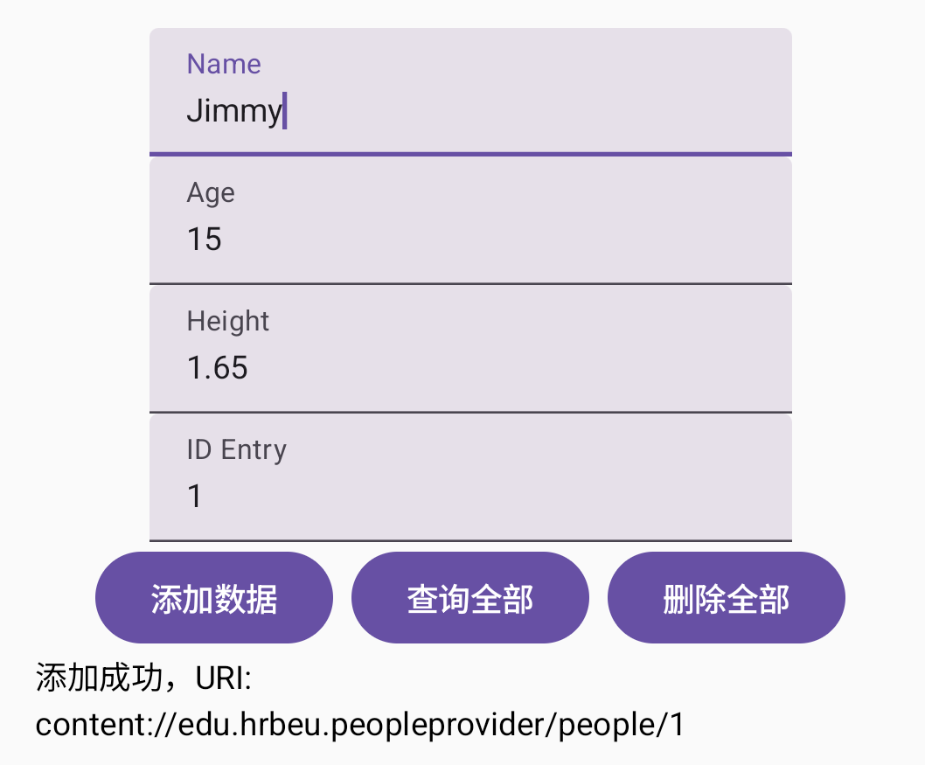
数据共享
10.4
10.4.4 示例
DataShareDemo示例实现了数据共享，内部提供了ContentProvider，以及通过URI访问数据的ContentResolver。点击“添加数据”将添加一条数据，点击“查询全部”将获取所有数据，点击“删除全部”将所有数据删除。DataShareDemo界面如图
在DataShareDemo示例中，ContentProvider相关代码在之前的章节中已经给出，下面只给出ContentResolver相关的代码。

Slide 94
数据共享
10.4
10.4.4 示例
获取ContentResolver对象的代码：
1 private lateinit var resolver: ContentResolver 2 3 override fun onCreate(savedInstanceState: Bundle?) { 4 super.onCreate(savedInstanceState) 5 6 // 初始化 ContentResolver 7 resolver = contentResolver 8 9 // 设置 Jetpack Compose UI 10 setContent { 11 MainScreen(resolver) 12 } 13 }

Slide 95
数据共享
10.4
10.4.4 示例
删除所有记录代码：
1 fun deleteAllRecords( 2 resolver: ContentResolver, 3 onResult: (String, String) -> Unit 4 ) { 5 val rowsDeleted = resolver.delete(PeopleContract.CONTENT_URI, null, null) 6 onResult("已删除记录数: $rowsDeleted", "") 7 }

Slide 96
数据共享
10.4
10.4.4 示例
添加记录的代码：
1 fun addRecord( 2 resolver: ContentResolver, 3 name: String, 4 age: String, 5 height: String, 6 onResult: (String) -> Unit 7 ) { 8 val values = ContentValues().apply { 9 put(PeopleContract.KEY_NAME, name) 10 put(PeopleContract.KEY_AGE, age.toIntOrNull() ?: 0) 11 put(PeopleContract.KEY_HEIGHT, height.toFloatOrNull() ?: 0f) 12 } 13 val newUri = resolver.insert(PeopleContract.CONTENT_URI, values) 14 onResult("添加成功，URI: $newUri") 15 }

Slide 97
数据共享
10.4
10.4.4 示例
查询所有记录的代码：
1 fun queryAllRecords( 2 resolver: ContentResolver, 3 onResult: (String, String) -> Unit 4 ) { 5 val cursor = resolver.query( 6 PeopleContract.CONTENT_URI, 7 arrayOf(PeopleContract.KEY_ID, PeopleContract.KEY_NAME, PeopleContract.KEY_AGE, PeopleContract.KEY_HEIGHT), 8 null, null, null 9 ) 10 if (cursor == null) { 11 onResult("数据库为空", "") 12 return 13 } 15 // 获取列索引 16 val idIndex = cursor.getColumnIndex(PeopleContract.KEY_ID) 17 val nameIndex = cursor.getColumnIndex(PeopleContract.KEY_NAME) 18 val ageIndex = cursor.getColumnIndex(PeopleContract.KEY_AGE) 19 val heightIndex = cursor.getColumnIndex(PeopleContract.KEY_HEIGHT)

Slide 98
数据共享
10.4
10.4.4 示例
查询所有记录的代码：
20 21 // 检查列索引是否有效 22 if (idIndex == -1 || nameIndex == -1 || ageIndex == -1 || heightIndex == -1) { 23 onResult("查询列不存在", "") 24 cursor.close() 25 return 26 } 27 28 val msg = buildString { 29 while (cursor.moveToNext()) { 30 append("ID: ${cursor.getInt(idIndex)}, ") 31 append("姓名: ${cursor.getString(nameIndex)}, ") 32 append("年龄: ${cursor.getInt(ageIndex)}, ") 33 append("身高: ${cursor.getFloat(heightIndex)}\n") 34 } 35 } 36 onResult("数据库记录数: ${cursor.count}", msg) 37 cursor.close() 38 }

Slide 99
习题：
1. 应用程序一般允许用户自己定义配置信息，如界面背景颜色、字体大小和字体颜色等，尝试使用SharedPreferences保存用户的自定义配置信息，并在程序启动时自动加载这些自定义的配置信息。
2. 尝试把第1题的用户自己定义配置信息，以文件的形式保存在内部存储器上。
3. 简述在嵌入式系统中使用SQLite数据库的优势。
4. 分别使用手动建库和代码建库的方式，创建名为test.db数据库，并建立staff数据表，表内的属性值如下表所示：
属性 | 数据类型 | 说明
_id | integer | 主键
name | text | 姓名
sex | text | 性别
department | text | 所在部门
salary | float | 工资

Slide 100
习题：
5. 利用第4题所建立的数据库和staff表，为程序提供添加、删除和更新等功能，并尝试将下表中的数据添加到staff表中。
6. 建立一个ContentProvider，用来共享第4题所建立的数据库。
_id | name | sex | department | salary
1 | Tom | male | computer | 5400
2 | Einstein | male | computer | 4800
3 | Lily | female | 1.68 | 5000
4 | Warner | male
5 | Napoleon | male

Slide 101
THANKS
谢谢观看

